Slide 1
সবাইকে স্বাগতম

Slide 2
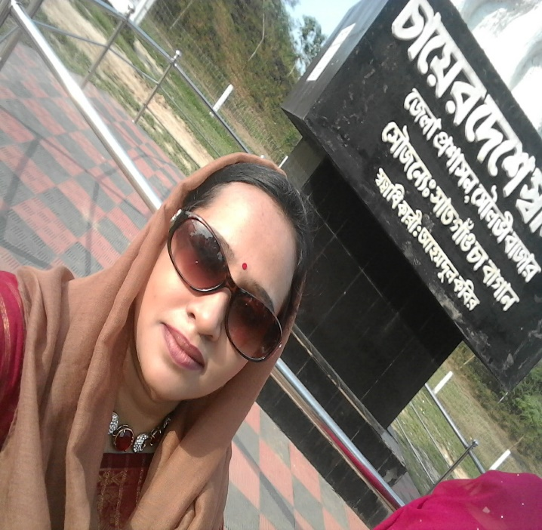
শিক্ষক পরিচিতিঃ
ফারহানা বেগম
সহকারী শিক্ষক ।
সুলতান মাহমুদপুর সরকারি প্রাথমিক বিদ্যালয়

Slide 3
শ্রেনিঃদ্বিতীয়
বিষয়ঃগনিত
পাঠঃগুনের ধারনা
পৃষ্ঠাঃ৩৭
সময়ঃ৪০ মিনিট
শ্রেণিঃদ্বিতীয়।
বিষয়ঃপ্রাথমিক গণিত।
পাঠের শিরোনামঃ ক্রমবাচক সংখ্যা

Slide 4
শিখনফল
এ পাঠ শেষে শিক্ষার্থীরা
১২.১ উপকরন ব্যবহার করে গুন করতে পারবে ।

Slide 5
পাঠ ঘোষণা
গুণের ধারণা

Slide 6
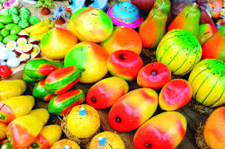
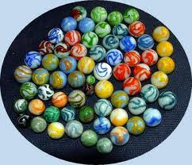
পাঠ উপস্থাপন
বাস্তব উপকরণ ব্যবহার করে

Slide 7
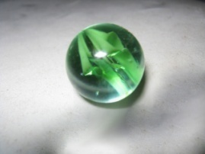
২
২
২
২

Slide 8
২
২
২
২
২
২
২
২
৮
২ ৪ ৮

Slide 9
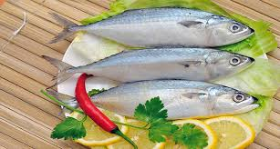
৩
৩
৩
৩
৩
৩
৩
৩
১২
৩
৪
১২

Slide 10
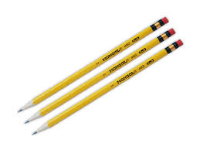
৩ ২ =৬
বলোতো কয়টি পেন্সিল ?
বলোতো কয়টি কলম?
৪ ২ = ৮

Slide 11
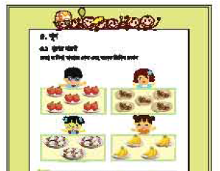
তোমাদের গনিত বই এর ৩৭ পৃষ্ঠা খোলঃ

Slide 12
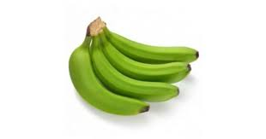
৪
৪
৪
৪
৪ ৪ ১৬

Slide 13
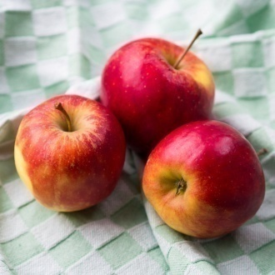
৩
৩
৩
৩
৩ ৪ ১২

Slide 14
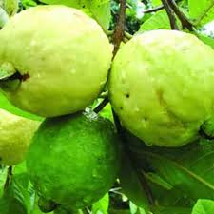
গুণ চিহ্ন ব্যবহার করে হিসাব করিঃ
১২
৩ ____ ______
৪

Slide 15
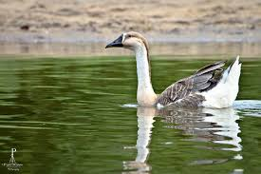
ধন্যবাদ সবাইকে

